Slide 1

Kiểm tra bài cũ

Slide 2


Nêu tác hại của việc không đúng giờ
Ảnh hưởng đến sức khỏe.
Ảnh hưởng đến kết quả học tập của bản thân
Làm phiền người khác.
Làm giảm sự tôn trọng của người khác đối với mình.

Slide 3
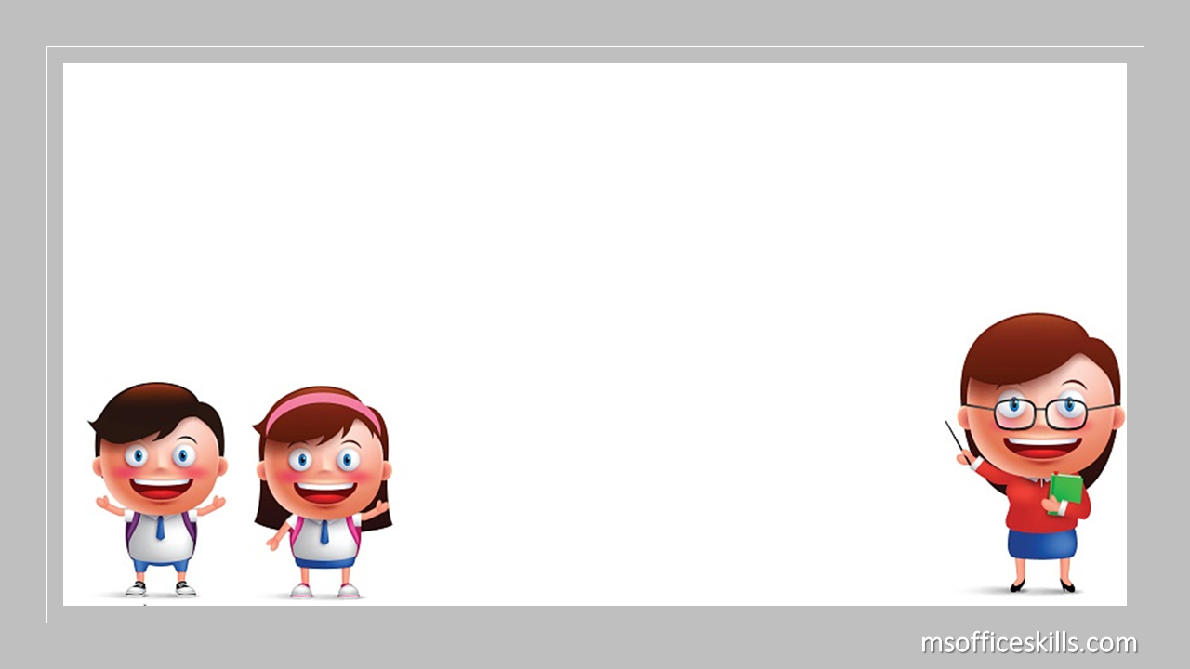
Cách giúp em thực hiện đúng giờ

Slide 4

Bài 3 HỌC TẬP, SINH HOẠT ĐÚNG GIỜ
(tiết 3)

Slide 5
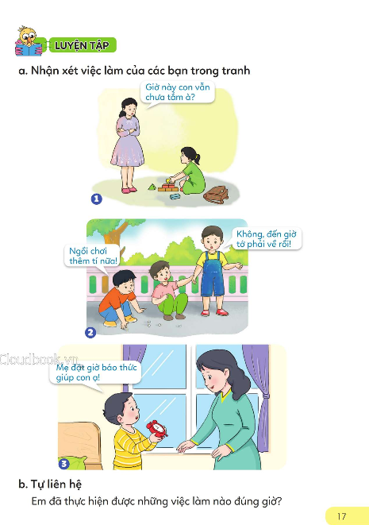

Slide 7

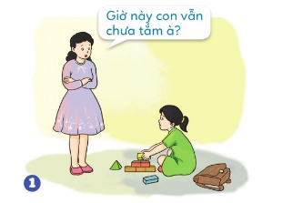
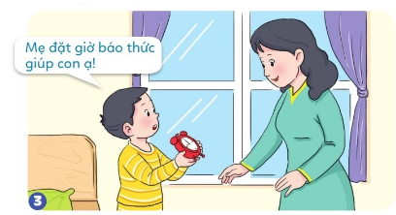

Slide 8

Diễn viên nhí

Slide 9


Không nên

Slide 10

Nên

Slide 11
Nên

Slide 12

Cần sinh hoạt đúng giờ và có biện pháp
khắc phục để thực hiện đúng giờ.

Slide 13

b. Tự liên hệ
Em đã thực hiện được những việc làm nào đúng giờ?

Slide 14
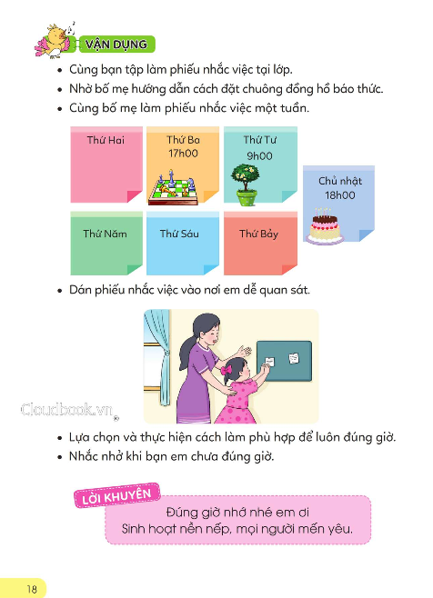

Slide 15
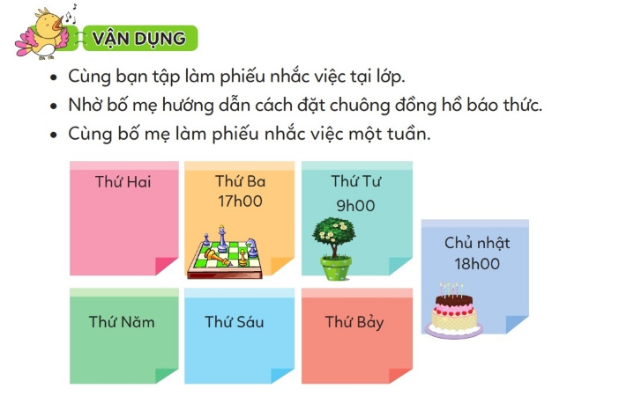


Slide 16


Thảo luận
làm phiếu nhắc

Slide 17
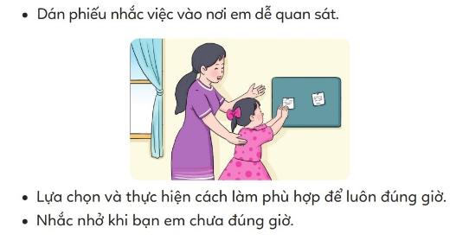

Slide 18
LỜI KHUY£N
§óng giê nhí nhÐ em ¬i
Sinh ho¹t nÒn nÕp, mäi ngư­­­­êi mÕn yªu.

Slide 19


